Slide 1
Воспитание как один из важнейших компонентов образования в интересах человека, общества, государства
Без глубокого духовного и нравственного чувства человек не может иметь ни любви, ни чести, - ничего, чем человек есть человек
В. Белинский

Slide 3
« Ребенок – зеркало семьи, как в капле воды отражается солнце, так в детях отражается нравственная чистота матери и отца». В.А. Сухомлинский

Slide 7
Воспитание гражданственности, патриотизма, уважения к правам, свободам и обязанностям человека ( гражданско-патриотическое)

Slide 8
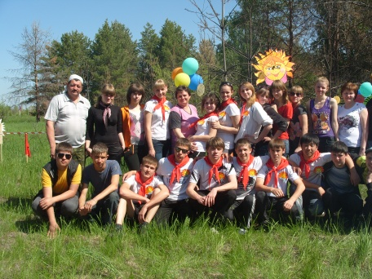
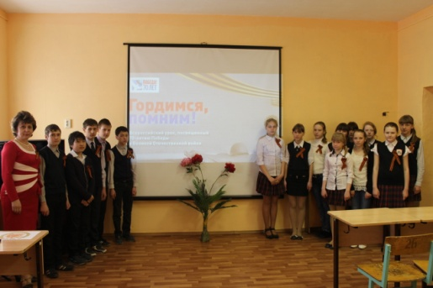
Конкурс социальных проектов «Гражданин», областной этап, 2место, 2016 г.
Урок «100 лет Великой октябрьской социалистической революции»
Абсолютные победители районного конкурса «Праздник первого костра», 2011г.
Всероссийская акция « Помним! Гордимся!

Slide 9
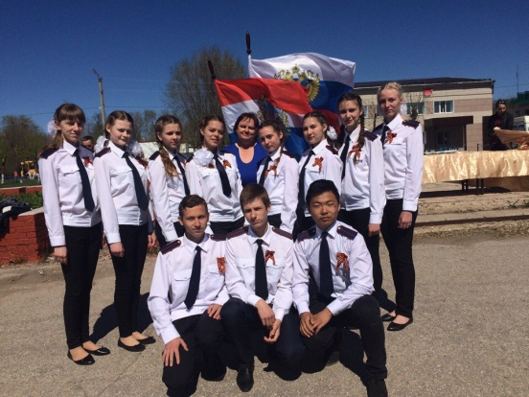
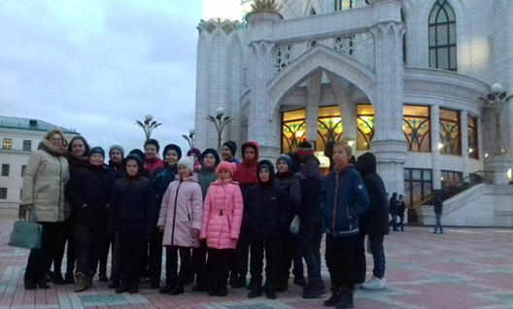
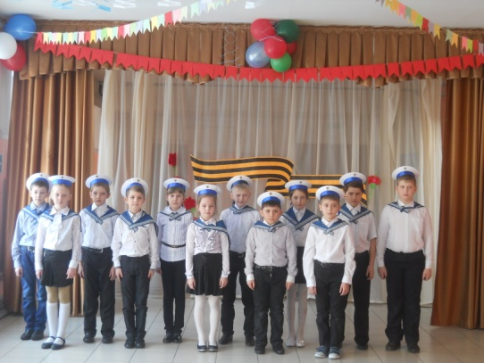
Поездка в Казань, 2017г.
Конкурс « Аты-баты», 3 место, 2017
Коллективное творческое дело « Битва хоров» 2017г.

Slide 10
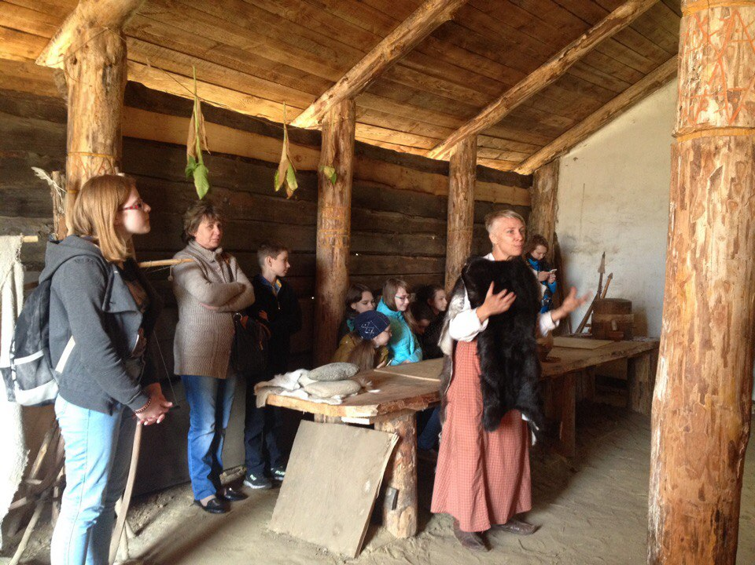
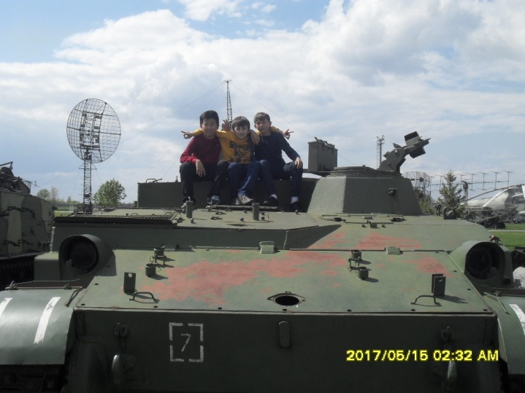
Экскурсия в музейную комнату сельского поселения Ильмень, 2016 г.
Книжная выставка
« Отчизны верные сыны»,2016г.
Краеведческий экспресс, 2017г.
Музей под открытом небом , 2017г.

Slide 11
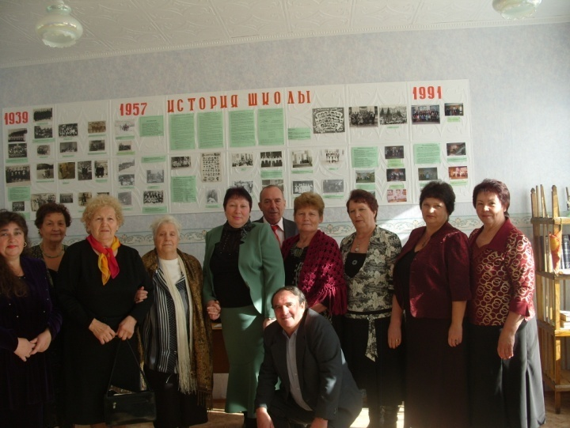
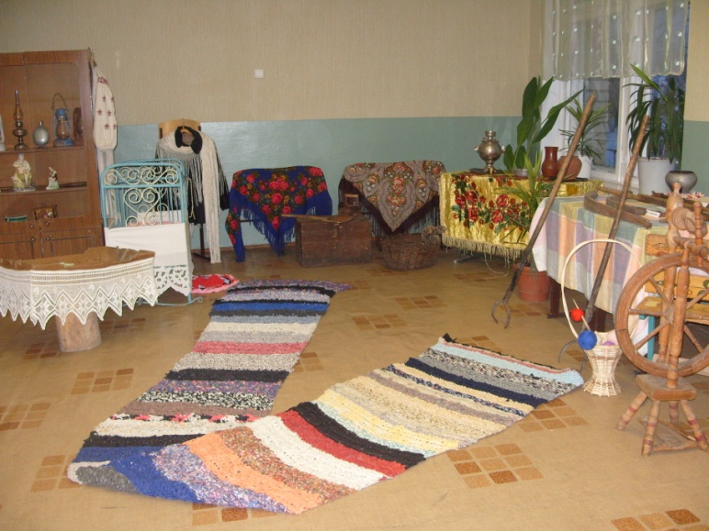
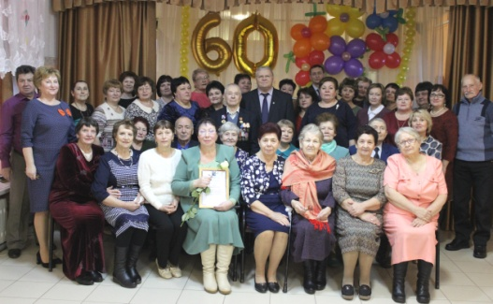
Открытие Года Учителя, 2008 г.
В музейной комнате, 2015г.
Празднование 60-летия школы, 2017г.

Slide 12
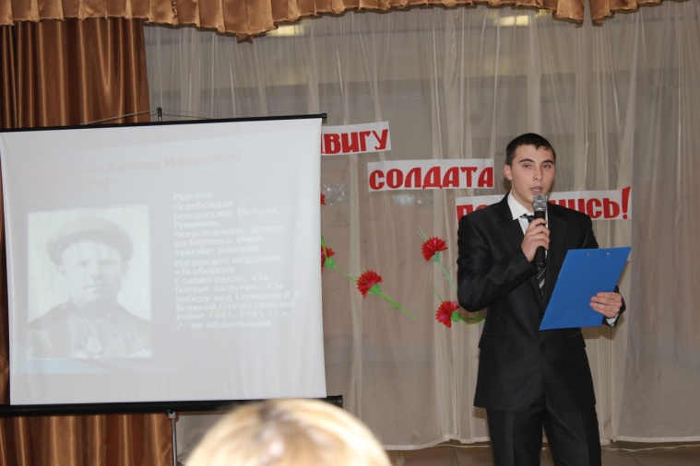
Выпуск книги « Память о земляках – наша история», 2015г.
Проект «Подвигу солдата поклонись!»,2015
Проект « И молодость не кончится у нас», 2017
Проект «С любовью к людям и земле», 2016г.

Slide 13
Почетный гражданин Приволжского района
В.А Мельников, 2014г.
Работа над проектом « Люди чести и долга п. Ильмень
Шалина Л.А., учитель физики, номинант областной акции «Народное признание-2016 в номинации « Гражданская инициатива», .

Slide 14
Воспитание трудолюбия, сознательного, творческого отношения к образованию, труду и жизни ( интеллектуально-познавательное)

Slide 15
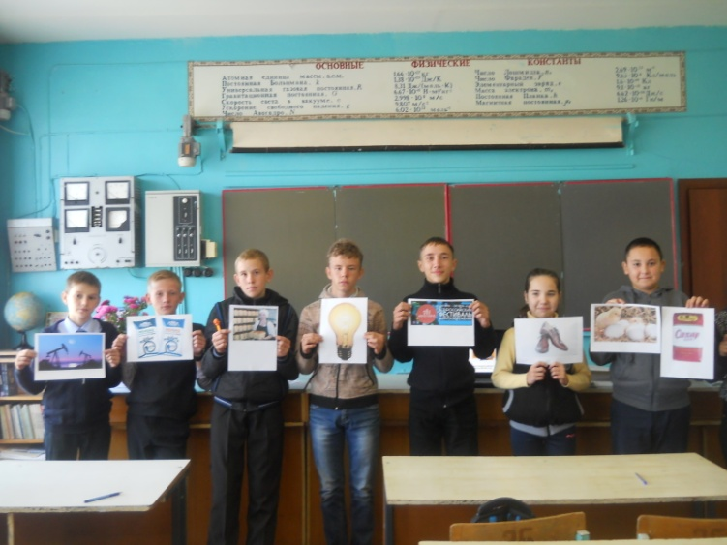
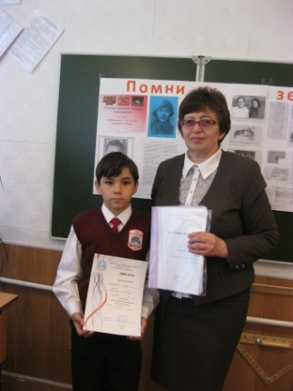
Урок географии в рамках проекта « Вместе ярче», 2017г.
Клуб « ИНТЭЛ», руководитель Гнедова О.В., 2017г.
Манухин А. – обладатель именной премии губернатора для детей с ОВЗ, выпускник Аэрокосмического университета, 2012г.
Чернышев И.победитель НПК для младших школьников. Учитель Буланова В.В., 2014г.

Slide 16
Воспитание нравственных чувств, убеждений, этического сознания ( нравственно-этическое)

Slide 17
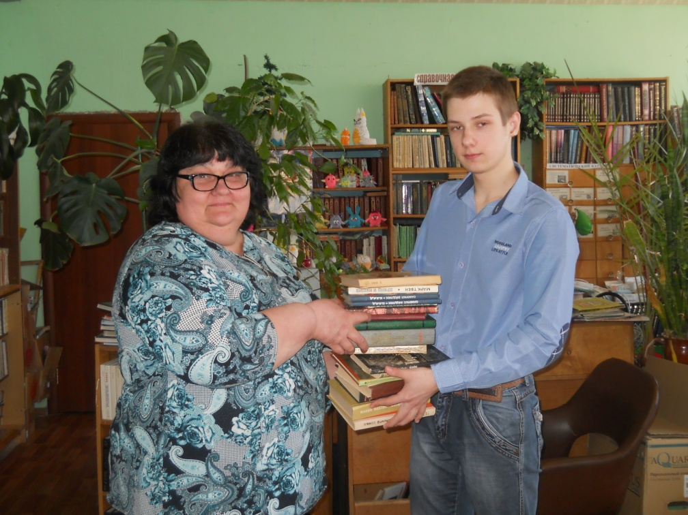
Сельский библиотекарь Л.В. Шестакова
Акция «Домашняя книга – в дар библиотеке»
Библиотекарь Т.В. Мельникова
Сбор книжек-раскрасок для дошкольников, 2017г.
Православный фестиваль
« Дорогою добра», 2017г.!

Slide 18
Воспитание ценностного отношения к прекрасному, формирование основ эстетической культуры ( нравственно-эстетическое)

Slide 19
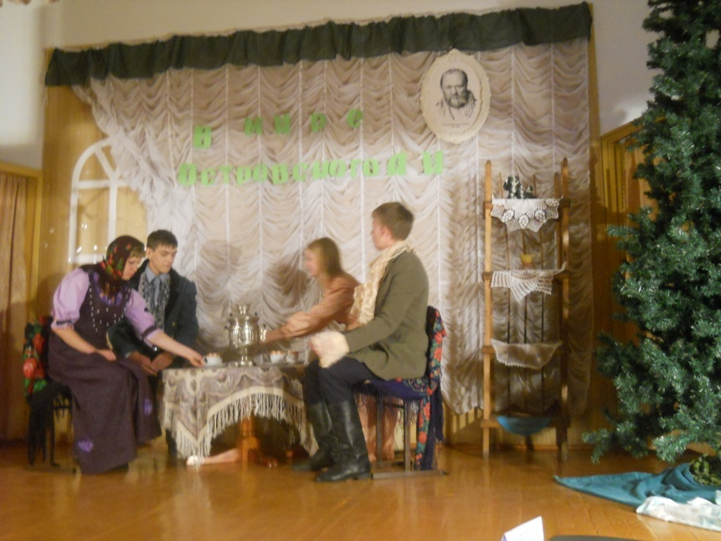
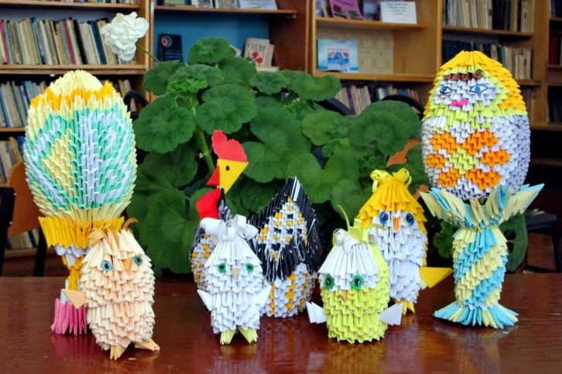
Конкурс ДПИ « Родные мотивы», 1 место,
Педагог Т.В. Мельникова2017 г.
Областной конкурс «Литературный венок России», 2 место, педагог Н.Н Герасимова, 2015г.
Мастер-класс в ДШИ, 2015г.
Посещение спектакля « Приключения Барона Мюнхгаузена», 2017г.

Slide 20
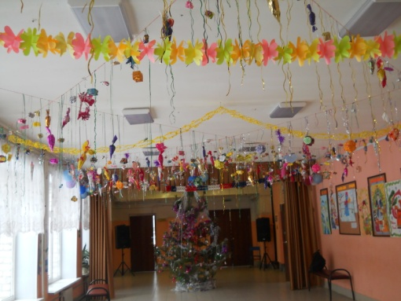
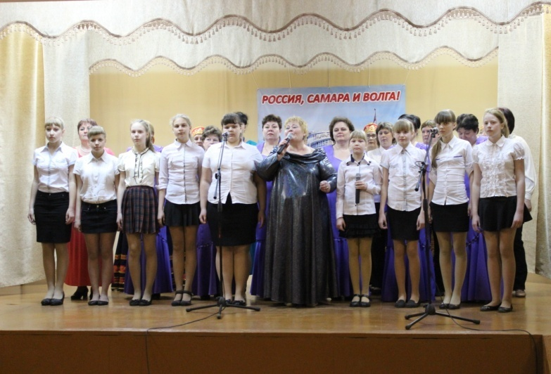
Новогоднее оформление школы, 2017 г.
Отчетный концерт СДК, 2015г.
Фольклорный праздник «Красная Горка»,
Педагог Рауткина В.И. 2016г.
Выступление в ДДТ на фестивале открытия ВНД, 2017г.

Slide 21
Воспитание социальной ответственности и компетентности, подготовка к сознательному выбору профессии ( социальной компетентости)

Slide 22
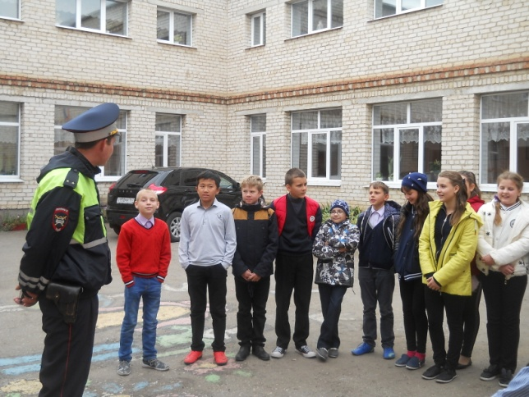
Беседа инспектора ГИБДД Г. Пименова с учениками, 2017г.
Акция « Засветись!» Педагог И.В. Тарабарина, 2017
Беседа инспектора ГИБДД Г. Пименова с родителями, 2017г.

Slide 23
Велопробег,2017г.
Акция «Чужой могилы не бывает», 2016г.

Slide 24
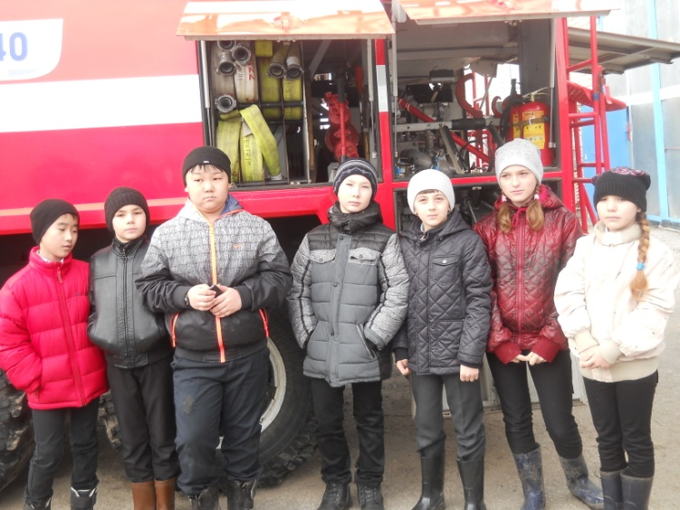
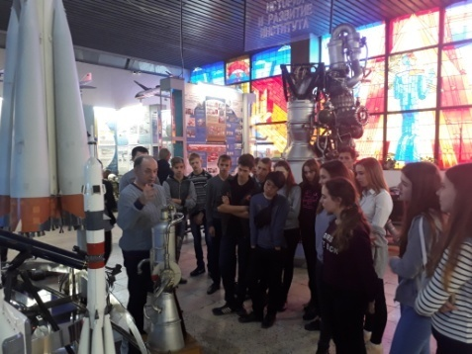
Экскурсия в пожарную часть, 2016 г.
Экскурсия в Обшаровский техникум, 2016г.
Экскурсия на насосную станцию ,2017г.
Посещение Аэрокосмического Университета» им. С.П. Королева, 2017г.

Slide 25
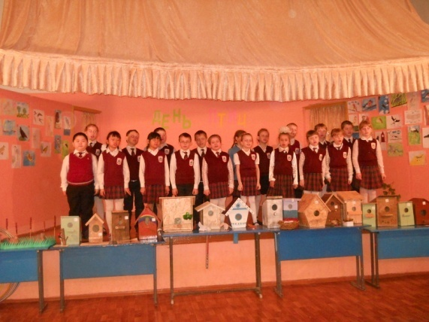
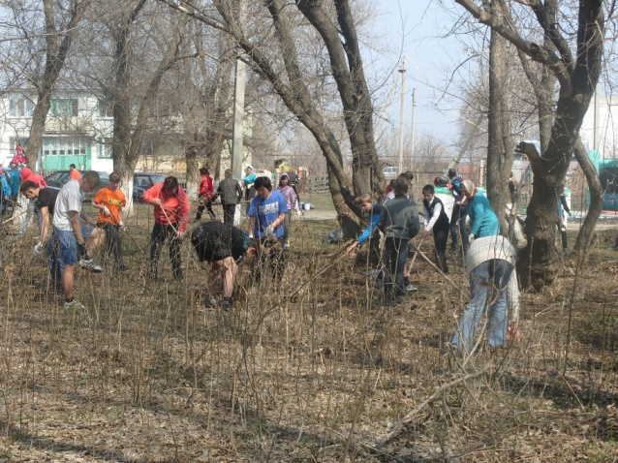
Праздник в начальной школе « День птиц», 2017 г.
Уборка парка, 2017г.
Военно-спортивная игра «Зарница»,2017г.

Slide 26
Воспитание экологической культуры, культуры здорового и безопасного образа жизни

Slide 27
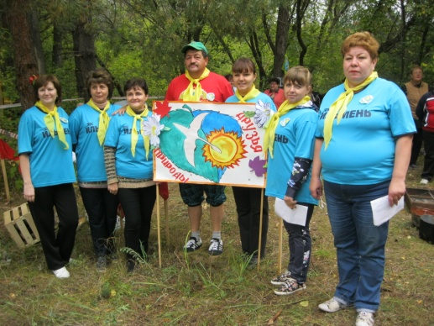
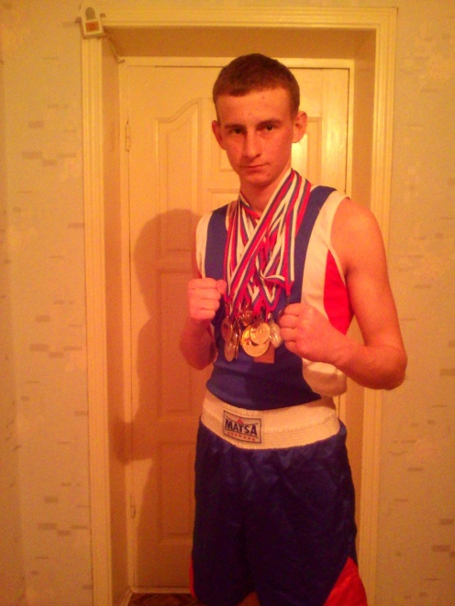
Туристический слет работников образования, 2016г.
Соревнования по настольному теннису памяти В.Е. Маркова., 2017г.
Рысай Виктор – обладатель районной премии
« Одаренные дети», 2017г.
Встреча с ветеранами футбола совхоза
« Приволжье», 2018г.

Slide 28
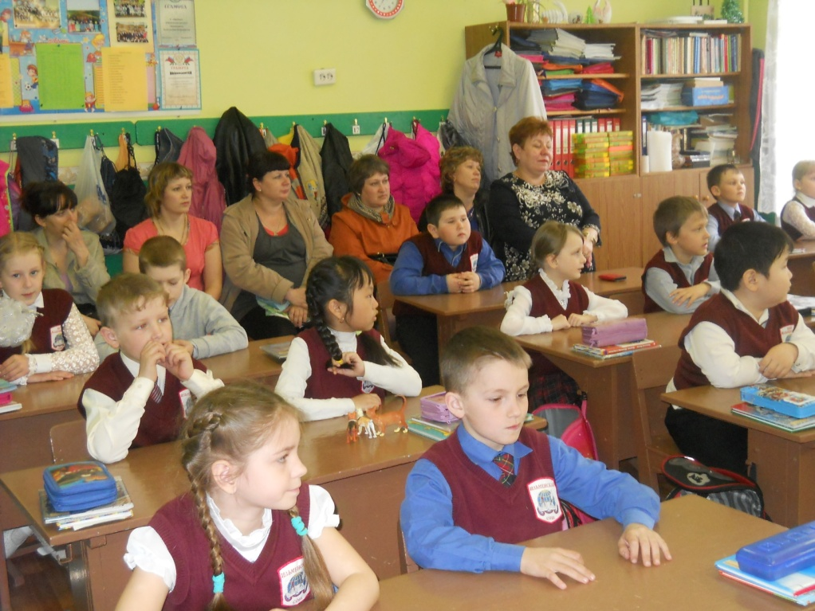
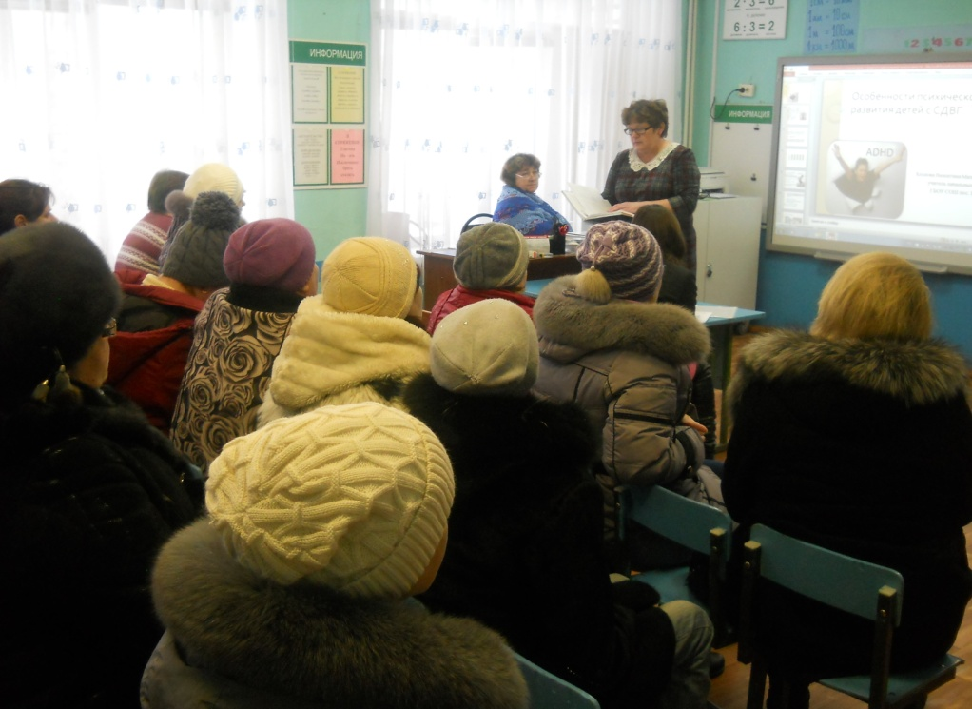
Подвижные игры, 2016
Учебно-тренировочная эвакуация по ГО, 2017г.
Конкурсно-познавательная игра по здоровому питанию, 2016г.
Лекция для родителей « Особенности психического развития детей с СДВГ2018г.

Slide 29
Очень важно воспитывать в детях доброту, щедрость души, уверенность в себе, умение наслаждаться окружающим миром.
Остановись, мгновенье, ты прекрасно!

